Slide 1

TIẾNG VIỆT 4
Tập 2
Tuần 25
Bài viết 1: Luyện tập tả con vật (Tả ngoại hình con vật)

Slide 2



Slide 3


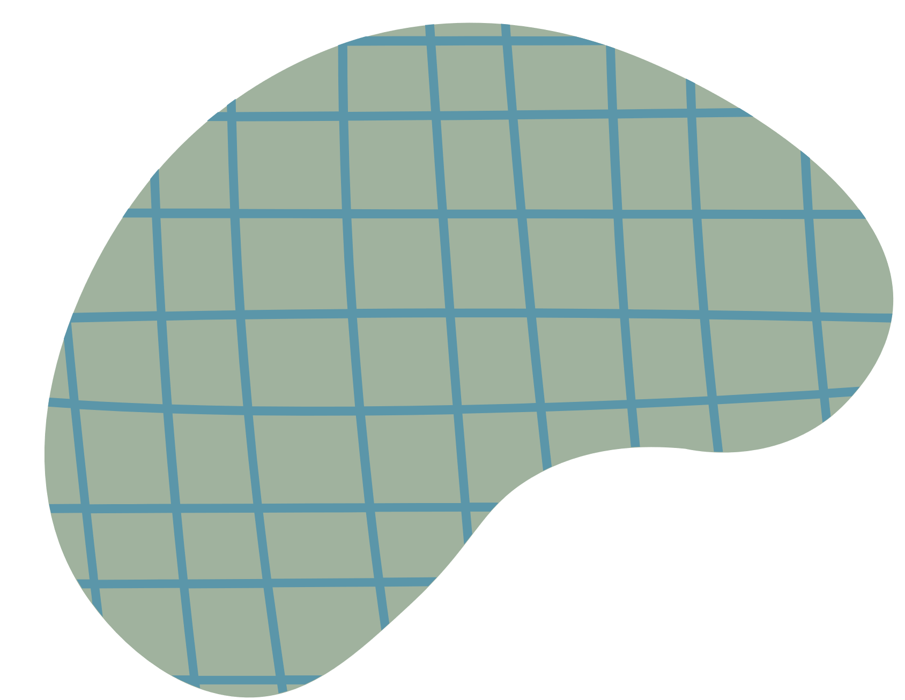


Luật chơi
Quản trò chỉ cần hô thụt thò và các bạn trong lớp phải làm theo lời nói của người quản trò.
Bạn nào làm sai thì sẽ bị phạt.
Trò chơi Thò thụt

Slide 4


Slide 5

Bài tập 1. Nhận xét về cách tả ngoại hình của con vật ở các đoạn văn in nghiêng dưới đây:
Câu 1: Tác giả tả những gì về ngoại hình con vật?
Câu 2: Các chi tiết nói trên được miêu tả theo trình tự như thế nào?
Câu 3: Tìm những từ ngữ, chi tiết thể hiện sự quan sát chính xác của tác giả.
Câu 4: Tìm các hình ảnh so sánh hoặc nhân hoá trong mỗi đoạn văn.
Câu 5: Tác giả mỗi đoạn văn thể hiện tình cảm đối với con vật được tả bằng cách nào?

Slide 6
Bài tập 1. Nhận xét về cách tả ngoại hình của con vật ở các đoạn văn in nghiêng dưới đây:
a) “Meo, meo!”. Đấy, chú bạn mới của tôi lại đến chơi với tôi đấy.
Chà, nó có bộ lông mới đẹp làm sao! Màu lông hung hung có sắc vằn đo đỏ, rất đúng với cái tên mà tôi đã đặt cho nó. Mèo Hung có cái đầu tròn tròn, hai tai dong dỏng dựng đứng rất thính nhạy. Đôi mắt mèo Hung hiền lành nhưng ban đêm, đôi mắt ấy sáng lên giúp mèo nhìn rõ mọi vật. Bộ ria mép vểnh lên có vẻ oai lắm. Bốn chân thì thon thon, bước đi một cách nhẹ nhàng như lướt trên mặt đất. Cái đuôi dài trông thướt tha duyên dáng. Mèo Hung trông thật đáng yêu!
HOÀNG ĐỨC HẢI, Con mèo Hung

Slide 7
Bài tập 1. Nhận xét về cách tả ngoại hình của con vật ở các đoạn văn in nghiêng dưới đây:
b) Những con ngan nhỏ mới nở được ba hôm chỉ to hơn cái trứng một tí.
Chúng có bộ lông vàng óng. Một màu vàng đáng yêu như màu của những con tơ nõn mới guồng. Nhưng đẹp nhất là đôi mắt với cái mỏ. Đôi mắt chỉ bằng hột cườm, đen nhánh hạt huyền, lúc nào cũng long lanh đưa đi đưa lại như có nước, làm hoạt động hai con ngươi bóng mỡ. Một cái mỏ màu nhung hươu, vừa bằng ngón tay đứa bé mới đẻ và có lẽ cũng mềm như thế, mọc ngăn ngắn đằng trước. Cái đầu xinh xinh, vàng nuột và ở dưới bụng, lủn chủn hai cái chân bé tí màu đỏ hồng.
TÔ HOÀI, Đàn ngan mới nở

Slide 8
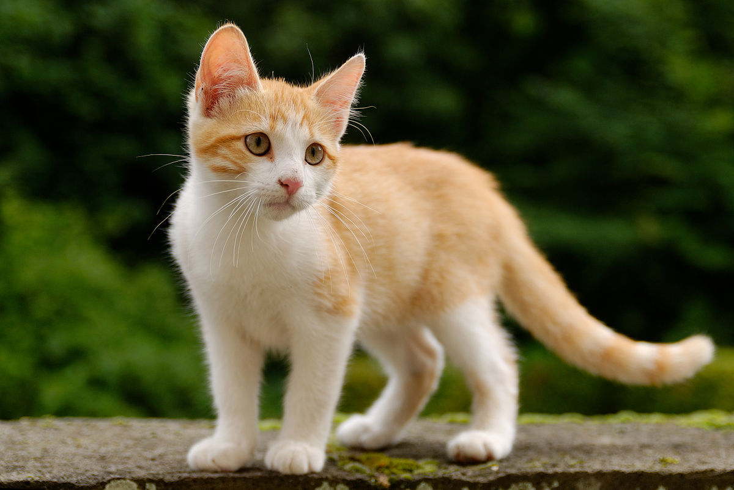
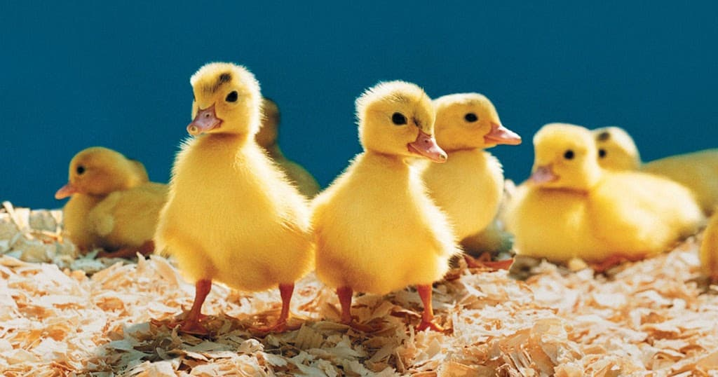
Câu 1: Tác giả tả những gì về ngoại hình con vật?
Đoạn văn a tả ngoại hình con mèo:
Tác giả tả bộ lông, cái đầu, hai tai, đôi mắt, bộ ria, bốn chân, cái đuôi.
Đoạn văn b tả ngoại hình những con ngan nhỏ:
Tác giả tả bộ lông, đôi mắt, cái mỏ, cái đầu, hai cái chân.

Slide 9
Câu 2: Các chi tiết nói trên được miêu tả theo trình tự như thế nào?
Đoạn văn a tả ngoại hình con mèo:
Từ khái quát đến các chi tiết cụ thể (màu lông, đầu, tai, mắt, ria, chân, đuôi).
Đoạn văn b tả ngoại hình những con ngan nhỏ:
Từ khái quát đến các chi tiết cụ thể (màu lông, mắt, mỏ, đầu, chân).

Slide 10
Câu 3: Tìm những từ ngữ, chi tiết thể hiện sự quan sát chính xác của tác giả.
Đoạn văn a tả ngoại hình con mèo:
Màu lông hung hung có sắc vằn đo đỏ;
Hai tai dòng dòng dựng đứng;
Đôi mắt hiền lành nhưng ban đêm sáng lên;
Bộ ria mép vểnh lên có vẻ oai lắm;
Bốn chân thon thon, bước đi nhẹ nhàng như lướt trên mặt đất;
Cái đuôi dài thướt tha duyên dáng.

Slide 11
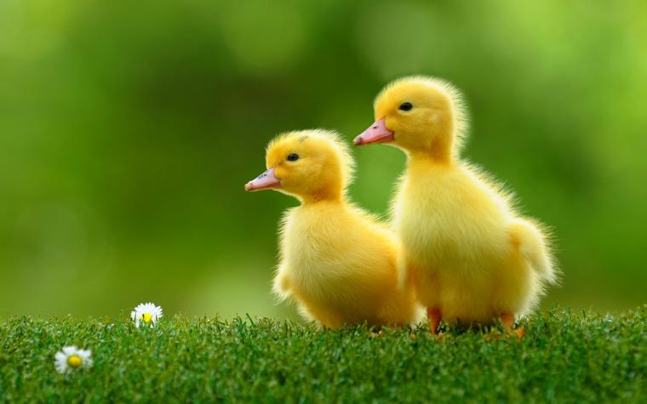
Đoạn văn b tả ngoại hình những con ngan nhỏ:
Bộ lông vàng óng như màu của những con tơ nõn mới guồng;
Đôi mắt chỉ bằng hột cườm, đen nhánh hạt huyền, lúc nào cũng long lanh đưa đi đưa lại như có nước, hai con ngươi bóng mỡ;
Cái mỏ màu nhung hươu, vừa bằng ngón tay đưa bé mới đẻ và có lẽ cũng mềm như thế, mọc ngăn ngắn;
Cái đầu xinh xinh, vàng nuột;
Hai cái chân lủn chủn, bé ti, màu đỏ hồng.

Slide 12
Câu 4: Tìm các hình ảnh so sánh hoặc nhân hoá trong mỗi đoạn văn.
Đoạn văn a tả ngoại hình con mèo:
Bộ ria mép vểnh lên có vẻ oai lắm (nhân hoá)
Bốn chân thon thon, bước đi một cách nhẹ nhàng như lướt trên mặt đất (so sánh);
Cái đuôi dài trông thướt tha duyên dáng (nhân hoá).

Slide 13
Đoạn văn b tả ngoại hình những con ngan nhỏ:
Màu vàng đáng yêu như màu của những con tơ nõn mới guồng;
Đôi mắt chỉ bằng hột cườm, đen nhánh hạt huyền, lúc nào cũng long lanh đưa đi đưa lại như có nước,...;
Cái mỏ màu nhung hươu, vừa bằng ngón tay đứa bé mới đẻ và có lẽ cũng mềm như thế,... (so sánh)

Slide 14
Câu 5: Tác giả mỗi đoạn văn thể hiện tình cảm đối với con vật được tả bằng cách nào?
Tác giả mỗi đoạn văn thể hiện tình cảm đối với con vật được tả bằng cách:
Tác giả quan sát rất kĩ, chọn tả những chi tiết đáng yêu;
Dùng từ ngữ thể hiện tình cảm yêu mến đối với con vật.

Slide 15
LƯU Ý
Các đoạn văn trên đây đều miêu tả ngoại hình con vật theo trình tự từ khái quát đến cụ thể. Nhưng các em có thể sắp xếp các ý theo ý muốn của mình, sao cho phù hợp với trình tự quan sát.
Khi viết, các em cố gắng thể hiện cảm xúc của mình đối với con vật; nên dùng hình ảnh so sánh hoặc nhân hoá khi miêu tả.

Slide 16



Bài tập 2. Dựa vào dàn ý đã lập ở Bài 13, hãy viết đoạn văn tả ngoại hình của con vật mà em yêu thích.

Slide 17
Đoạn văn tham khảo:
Nhà ông Tư có một con trâu rất lớn. Nó năm nay đã mười tuổi và cao hơn cả em rồi. Con trâu đực này nhờ được chăm sóc chu đáo, mà hiện tại đã nặng đến 190 kg. Toàn thân nó được bao phủ bởi một lớp da dày màu xám tro. Phần da đó cứng đến mức dù tròng vào cổ trâu một cái cày lớn cũng không làm trầy xước được. Đầu trâu cao hơn hẳn phần thân, nổi bật với cặp sừng to khỏe, đen bóng và vùng trán bằng phẳng ở giữa. Đó là bộ phận cứng nhất của con trâu. Kết hợp với đó là cái mũi to dài, lúc nào cũng thở phì phì như cái máy cày. Ấy thế mà chú ta lại có một đôi mắt đen bóng tròn xoe hết sức ngây thơ mới lạ chứ. Từ phần đầu, cổ của chú trâu thoải dần về phía vai và thân. Cùng với một phần thân to lớn, là bốn cái chân to cứng cáp, vững chãi như cột nhà. Em thích nhất là cái đuôi trâu ở phía sau cùng. Nó nhỏ bằng ngón tay cái, dài như cánh tay, có thêm chòm râu đen ở phía cuối. Khi chú ve vẩy cái đuôi đó thì trông thật là buồn cười.

Slide 18


Slide 19





Chuẩn bị
Kể chuyện: Danh tướng Lý Thường Kiệt
Hoàn thành đoạn văn miêu tả ngoại hình con vật

Slide 20


Slide 21



Để kết nối cộng đồng giáo viên và nhận thêm nhiều tài liệu giảng dạy,
mời quý thầy cô tham gia Group Facebook
theo đường link:
Hoc10 – Đồng hành cùng giáo viên tiểu học
Hoặc truy cập qua QR code

